Slide 5
.

Slide 10
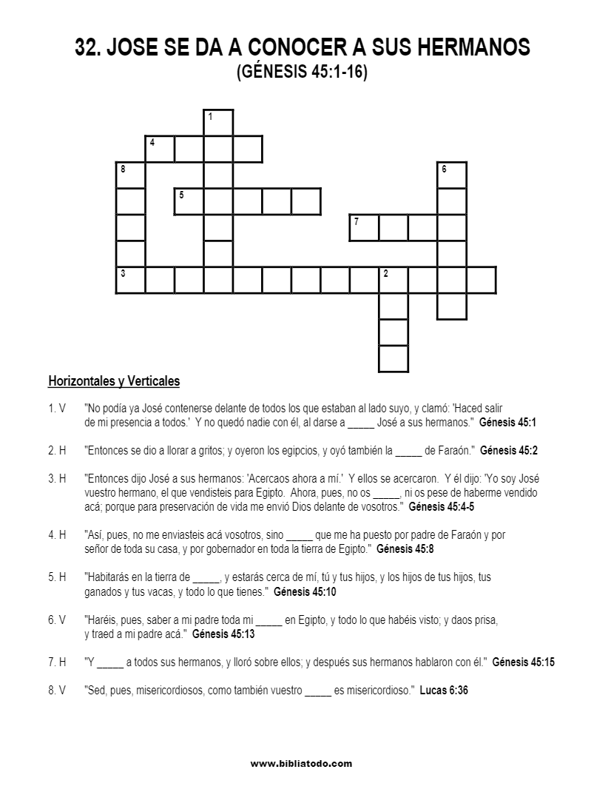
C
O
N
O
C
E
R
D I S
P
A
D
R
G
L
R
A
G S E N
B E S O
E N T I S T E S A I S
C
A
S
A

Slide 11
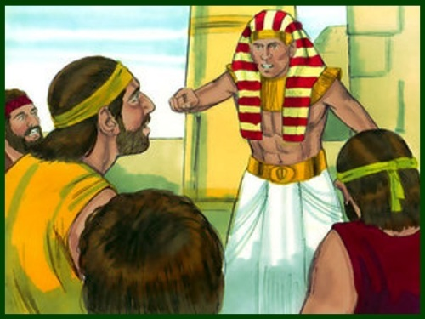
REPASO

Slide 12
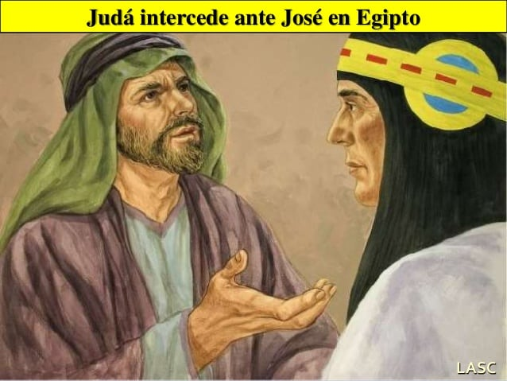
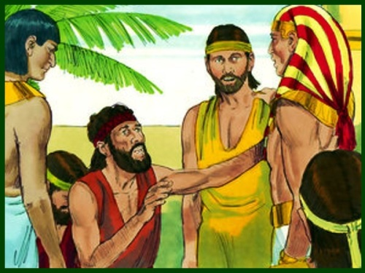
REPASO

Slide 13
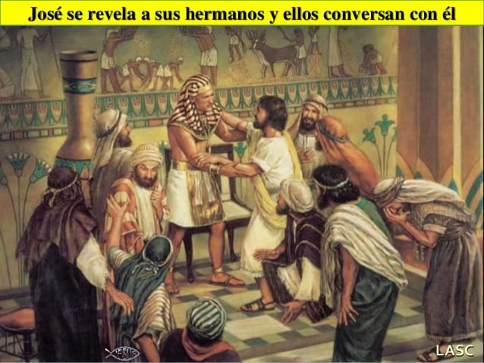
REPASO

Slide 14
REPASO

Slide 16
REPASO

Slide 17
REPASO

Slide 18
La tierra de Gosén.
El nombre Gosén no ha sido encontrado todavía fuera de la Biblia.
Generalmente se concuerda en que la zona a que se hace referencia aquí, está alrededor del Wadi Tumilat.
En la parte oriental del delta del Nilo.
Es un valle de unos 65 km. de largo, cuyo río, generalmente seco con excepción de la estación de las lluvias, conecta el Nilo con el lago Timsa.
Esta zona ha sido una de las secciones más ricas de Egipto tanto en los tiempos antiguos como en los modernos.
REPASO

Slide 19
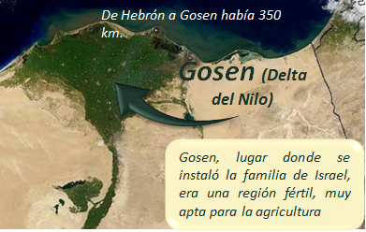
REPASO

Slide 20
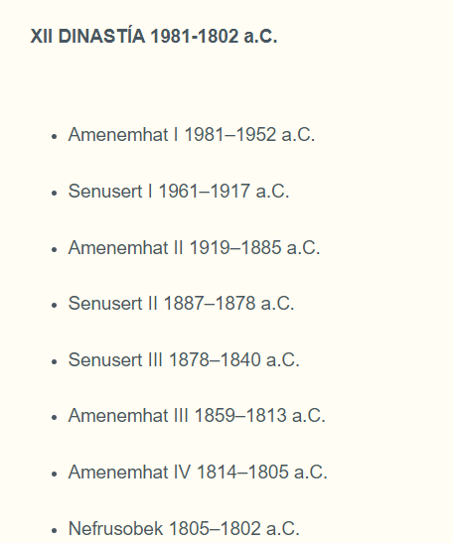
Reyes “Hicsos”
REPASO

Slide 21
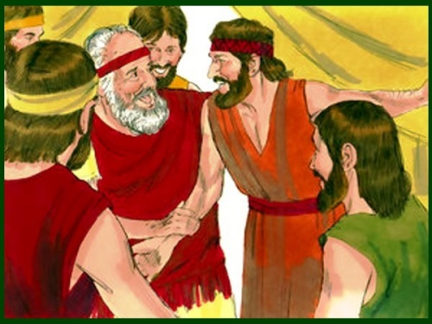
REPASO

Slide 22
Escala de tiempo
Sueños De José
José Gobernador De Egipto
Benjamín
Primer sueño de los 11 manojos o Gavillas, se arrodillan ante su manojo.
Segundo sueño; sol, luna y 11 Estrellas se arrodillan ante José
José tiene 17 años
Judá se aparta
Vida De José (1 parte)
Los hermanos de José deben ir a Egipto en busca de aliento.
José los reconoce pero ellos no.
José los prueba y dice que son espías.
Simeón encarcelado.
Deben volver por Simeón pero deben traer a Benjamín.
Judá intercede y convence a Jacob de enviar a Benjamin.
Judá se allega a un adullamita
3 hijos con su primera esposa: Er, y sela
Los 2 primeros no agradaron a Dios por ende perecieron.
Engaño de Thamar y las 3 prendas
2 Hijos mellizos con Thamar.
Sueño del copero y panadero
José se gana la aprobación del faraón.
Recibe el anillo del mismísimo faraón.
Es colocado como el segundo después de faraón en toda la tierra de Egipto.
Esposa de Potiphar
José es tentado varias veces.
José huye de la tentación.
La esposa de Potiphar se hace la victima y miente y acusa a José.
Jose interpreta el sueño del copero que en 3 días mas será liberado y vovlera a su puesto
Jose interpreta el sueñ odel panadero que en 3 días mas será ejecutado.
En el cumpleaños del Faraón (sensuret II) se cumple ambas predicciones de José.
Gen 37
Gen 37:25
Gen 38
Gen 39
Gen 39:7
Gen 39:20
Gen 40
Gen 41
Gen 41:53
Gen 41:33
Gen 42 y 43
Gen 44 y 45
1898 A.C
1887 A.C
1886 A.C
1875 A.C
1889 A.C
José interpreta Sueño a Faraón
Reencuentro
José Prospera
José Encarcelado
Comienza la Hambruna
Jose se revela a sus hermano y llora a gritos.
José y benjamín lloran y se abrazan.
José envía a sus hermanos en busca de su padre y aprentela.
La familia vive en Gosén.
Traición y Venta
José es llevado como prisionero injustamente.
Dios provee de el en la cárcel y se gana la confianza del capitán de la cárcel.
José pasa 2 años aqui
Las 7 espigas flacas y las 7 vacas fatuas y feas son 7 años de hambruna.
Las 7 espigas hermosas y las 7 vacas gordas y bonitas son 7 años de abundancia.
Dios comienza a obrar en la vida de José.
Lo coloca como una persona muy inteligente.
Agrada al capitán de la guardia potiphar.
Nueva vida sirviendo a potiphar (2 años aproximadamente)
José es lanzado al pozo
José es vendido a unos ismaelita.
Por 20 piezas de plata
Judá fue el de la idea de venderlo.
Rubén fue el que defendió un poco a José
7 años de hambruna y escaces por toda la humanidad.
José abre los depósitos y graneros de cada ciudad

Slide 23
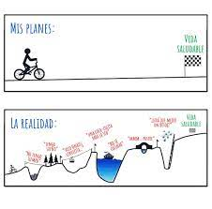
MUDANZA Y CAMBIO DE CASA
¿Qué planes tienes para tu futuro?
¿Cómo te ves en 5 años?
¿Cómo te ves en 10 años?
¿Tus planes incluyen a Dios?
En nuestro día a día ¿nos despertamos y nos acostamos pidiendo la bendición de Dios?
Cada decisión que tomas, ¿Lo haces pensando en como afecta tu relación con Dios?
-Trabajar, estudiar, jugar, cursos, Compras, ventas, Cambios, Salidas, Viajes, etc.
HOY VEREMOS COMO JACOB PIDE LA BENDICION DE DIOS Y LOGRA HACER SU VOLUNTAD

Slide 24
INTRODUCCIÓN GÉNESIS 46
Este capítulo nos lleva a meditar en al menos tres cosas.
En primer lugar, Dios asegura a su pueblo que su presencia estará con ellos.
Si esto era verdad en ese entonces, ¡cuánto más el Señor hoy en día está con su iglesia!
En segundo lugar, Dios comenzó a cumplir la promesa de que haría del pueblo de Israel una gran nación y que estaría esclavizado en una nación extranjera según lo había dicho a Abraham.
Y en tercer lugar, así como la familia de Israel gozó de privilegios en el reino de Egipto por la posición en la que se encontraba José, nosotros gozamos del reino celestial del Padre porque conocemos a Cristo y somos conocidos por él.

Slide 28
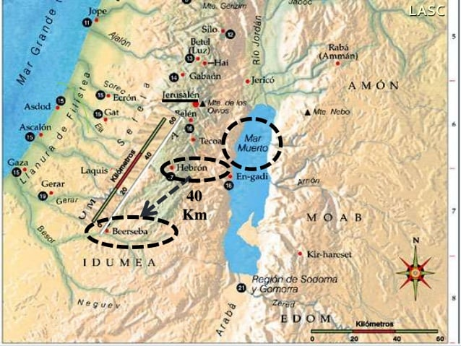

Slide 29
JACOB CAMINA POR FE
Jacob tiene muchas ganas de ver a su hijo José nuevamente.
Pero tenía varias inseguridades, por eso le pide a Dios que debe hacer.
Primero no quería salir de la tierra prometida.
Mas encima era muy viejo y probablemente no volvería nunca mas a la tierra prometida.
Su corazón y mente no sabían que hacer, por eso ofrece sacrificio a Dios en Beerseba.
En este lugar ya habían ofrecido sacrificio Abraham e Isaac.
Génesis 21:33 (Tamarisco)
Génesis 26:23-25 ( altar al lado de un pozo)
Beerseba es la ciudad mas al sur de la tierra prometida, luego comienza el desierto que lleva a Egipto.
Jacob esta pidiendo la dirección de Dios. Y Dios se le aparece diciendo: “-Jacob, Jacob….”
DIOS LE PROMETE 4 COSAS IMPORTANTES A JACOB Y LO ANIMA

Slide 31
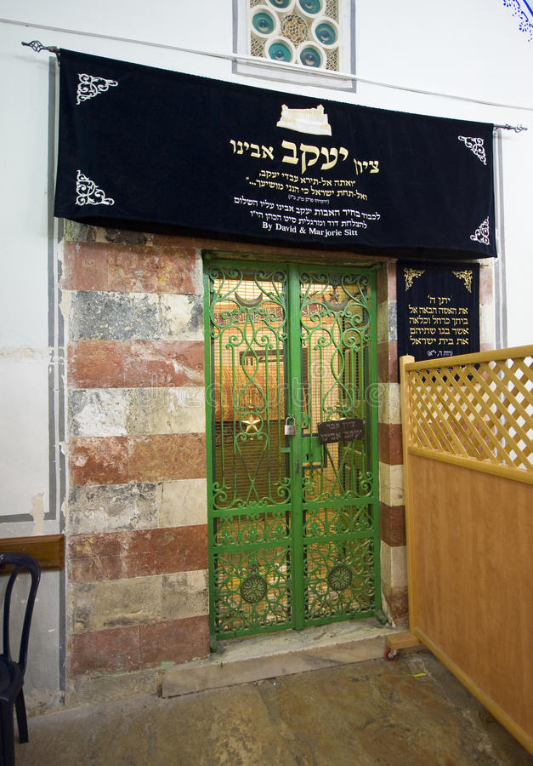
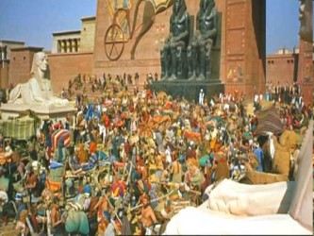
LAS PROMESAS DE DIOS SE CUMPLEN SIEMPRE
“No temas de descender a Egipto porque haré de ti una nación grande”
“Yo descenderé contigo a Egipto”
“Yo también te haré volver a la tierra prometida”
“La mano de José cerrará tus ojos”
Éxodo 1:7
Génesis 46-50
Génesis 49:30-33
Génesis 50:1

Slide 32
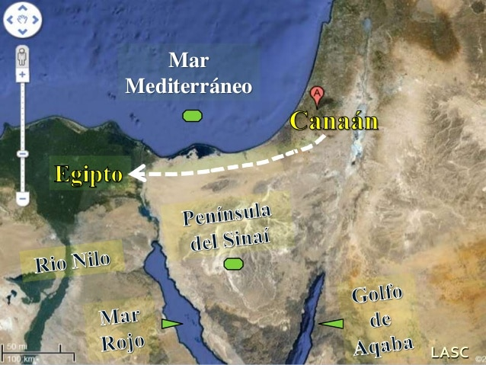

Slide 33
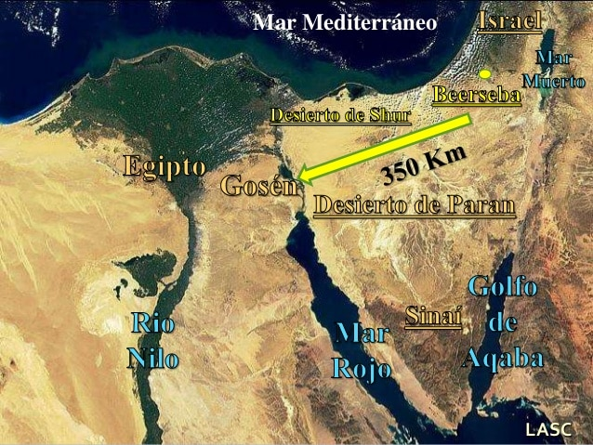

Slide 39
Jacob tiene seguridad y aprobación de parte de Dios.
Se llevaron todas las posesiones y riquezas en los carros burros y otros transportes.
Una mudanza a la antigua pero completa.
Viajan de Beerseba hasta la tierra de “Gosen” en Egipto.
Viajan todos sus hijos y sus nietos y sus bisnietos.
Se está cumpliendo una promesa y profecía.
¿Cuántas personas eran mas o menos en total?

Slide 43
VIDA DE JACOB (GEGORAFICAMENTE VS ESPIRITUALMENTE)
VIDA EN HARÁN
VIDA EN CANAÁN
VIDA EN EGIPTO
HOMBRE DE DIOS QUE VIVE SEGÚN LA CARNE
Nivel espiritual Bajo
Vivía bajo el impulso de sus instintos y deseos.
En desacuerdo con la voluntad de Dios.
Salió de Harán Huyendo.
Temor, tristeza, pleitos, miedos.
HOMBRE DE DIOS QUE VIVE LUCHANDO CON SUS PROPIAS FUERZAS
Nivel Espiritual Medio
Vive en un constante combate o lucha con Dios
Siempre encontraba la derrota.
Logró algunas cosas buenas y otras malas.
Alegrías, miedo constante, Perdón, arrepentimiento, y derrotas y victorias a medias.
HOMBRE DE DIOS QUE VIVE CAMINANDO POR FE
Nivel Espiritual Alto.
No hay fuerzas suya. No lucha con Dios
Se deja ocupar por Dios, obteniendo toda clase de bendiciones.
Sigue plenamente la voluntad de Dios.
Dios encamina dirige y gobierna su Vida.
ALEGRÍAS, FELICIDAD, PAZ, AMOR , TRANQUILIDAD, ARMONIA, GOZO

Slide 45
PARENTELA Y FAMILIA DE JACOB
LAS PROMESAS DE DIOS SE VAN CUMPLIENDO PROGRESIVAMENTE
66 SON DESCENDIENTES DE CANAÁN
4 SON LOS QUE HABITAN EN EGIPTO
¿CUALES SON ESTOS4?
JOSE, ASENATH, MANASES Y EFRAIM
¿QUE SIGNIFICA QUE SEAN 70?
NUMERO PERFECTO Y COMPLETO.

Slide 46
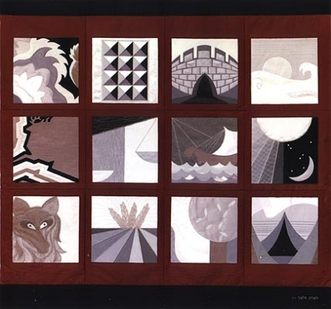
JUDA
JOSE
SIMEON
LEVI
NEFTHALY
DAN
ZABULÓN
ISACAR
BENJAMÍN
RUBEN
ASER
GAD

Slide 48
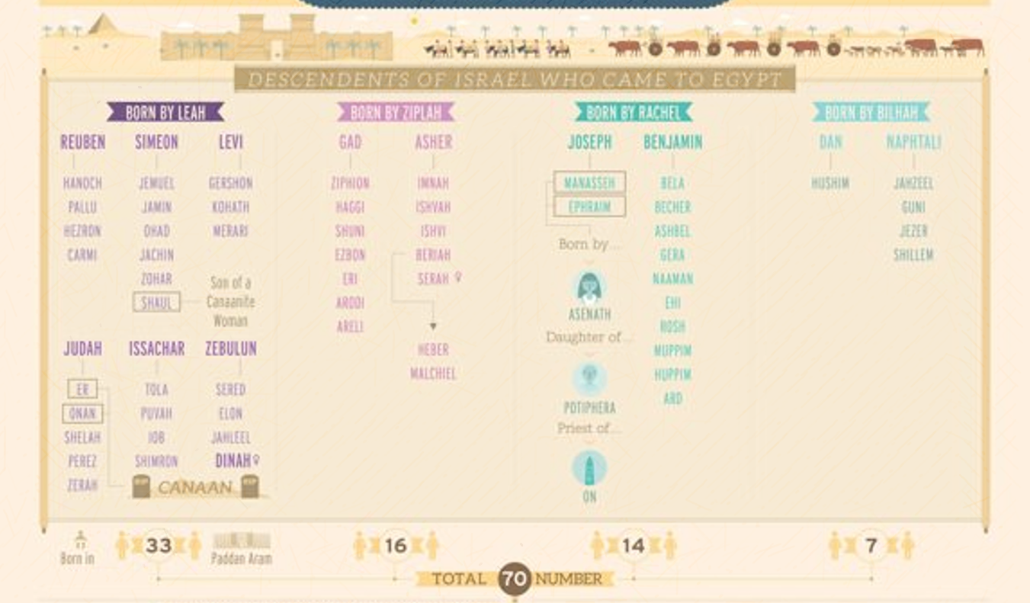

Slide 49
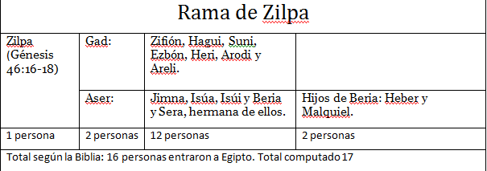
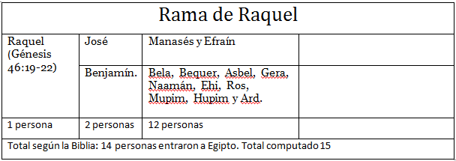

Slide 50
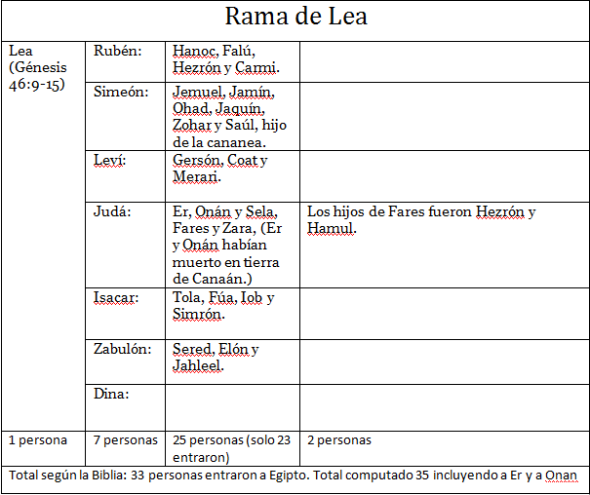
SUMANDO CADA FAMILIA TOTAL
Familias | lea | Bilha | Raquel | Zilpa
Cantidad | 33 | 7 | 14 | 16
Fallecidos | 35 | 8 | 15 | 17
TOTAL | 75 + FALLECIDOS |  | 70 VIVOS

Slide 53
ENCUENTRO DE JACOB Y JOSÉ
Cuando llegaron a Egipto se desviaron para ir a Gosén.
Jacob envía a Judá a buscar a su Hijo José.
José recibe la noticia y se prepara para reencontrarse con su amado padre.
José prepara su carro y lo unge. (unciar)
Nótese que a Jacob se le menciona ahora con el nombre de Israel.
Jacob se logra reencontrar con su hijo y ambos lloran,
Dios permite a Israel vivir unos últimos y pocos años en Egipto.
Se acercaba la muerte de Jacob.
“Ahora puedo morir en paz, porque te he visto y se que vives”

Slide 54
¿Cuántos años habían pasado separados?
R: 22 años aproximadamente
¿podrían ustedes aguantar 22 años sin ver ni saber nada de sus padres?
¿En que año de hambruna estamos en este momento?
R: 2 año de hambruna
¿Cuánto años tiene José mas o menos?
R: 39 años.
¿Cómo se llama la tierra en donde se reunieron José y Jacob?
R: Tierra de Gosén.
¿Cuánto años tendría Jacob mas o menos?
R:130 a 131 años de Edad.
¿Cuántos años vivió Jacob En Egipto?
R: 17 años.

Slide 56
LOS EGIPCIOS ABORRECEN A LOS PASTORES
José designa el mejor lugar y tierra de todo Egipto para que vivan todos los judíos israelitas.
Faraón aprueba esta solicitud y está de acuerdo.
PERO HABÍA UN PROBLEMA
La profesión de la familia de Jacob o el pueblo de Dios eran PASTORES DE OVEJAS.
Así que José aconseja a su pueblo y a sus hermanos diciéndoles que no deben decirle a faraón que son pastores.
Sino que deben decirle que son Agricultores y Ganaderos.
Pero José le dice en Secreto a Faraón que son pastores desde su Juventud.
Juan 10:14-15

Slide 58
RESUMEN

Slide 59
Gracias
Matías Osses
+56950694504
matito.osses@email.com
www.castillofuerte.cl

